Slide 1
Предоставление отчетности по осуществлению муниципального контроля органами местного самоуправления Республики Татарстан
Заместитель министра экономики Республики Татарстан
Айрат Дулфатович Шамсиев

Slide 2
Регулирующие вопрос нормативные правовые акты
Постановление Правительства РФ от 05.04.2010 № 215 «Об утверждении Правил подготовки докладов об осуществлении государственного контроля (надзора), муниципального контроля в соответствующих сферах деятельности и об эффективности такого контроля (надзора)»
Приказ Росстата от 21.12.2011 № 503 «Об утверждении статистического инструментария для организации Минэкономразвития России федерального статистического наблюдения за осуществлением государственного контроля (надзора) и муниципального контроля»
Постановление КМ РТ от 13.08.2011 № 676 «О подготовке докладов об осуществлении государственного контроля (надзора), муниципального контроля в соответствующих сферах деятельности и об эффективности такого контроля (надзора)».

Slide 3
Новые подходы к предоставлению отчетов:
завершена работа системы «Мониторинг деятельности контрольно-надзорных органов» (ИС «Мониторинг)
доклады об осуществлении муниципального контроля и об эффективности такого контроля представляются в ГАС «Управление»

Slide 4
Своевременно (до 28.08.2015) информацию по форме 1-контроль за I полугодие 2015 года внесли в ГАС «Управление»
г. Казань
Азнакаевский
Аксубаевский
Алексеевский
Альметьевский
Буинский
Лаишевский
Нурлатский
Тукаевский
Черемшанский
Чистопольский районы

Slide 5
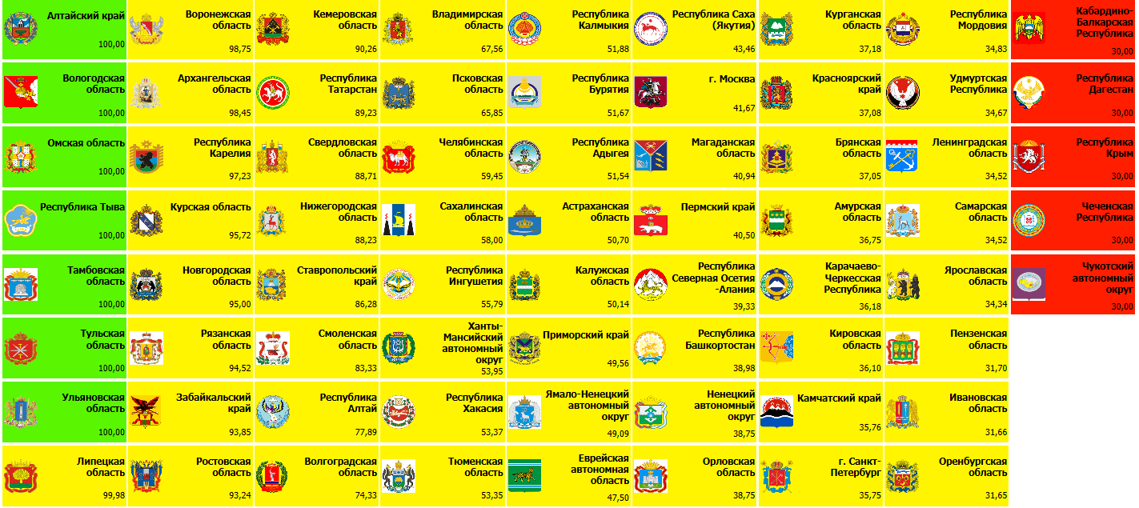
Общий рейтинг Республики Татарстан по Российской Федерации по проценту заполнения формы № 1-контроль в ГАС «Управление» по состоянию на 09.12.2015г. - 89,23%

Slide 6
Не ввели данные в ГАС «Управление» по форме № 1-контроль:
Актанышский
Атнинский
Зеленодольский
Нижнекамский
Пестречинский
Сармановский
Спасский
Ютазинский районы

Slide 7
Сроки представления докладов
за 2015 год
до 5 февраля проекты докладов направляются на согласование в Министерство юстиции Республики Татарстан
до 20 февраля согласованные с Министерством юстиции Республики Татарстан проекты докладов направляются на согласование в Министерство экономики Республики Татарстан
до 5 марта согласованные и подписанные доклады направляются в Министерство экономики Республики Татарстан
до 15 марта доклады размещаются органами местного самоуправления в электронном виде в ГАС «Управление» и на своих сайтах в сети «Интернет»

Slide 8
Сроки внесения сведений
по форме 1-контроль
в ГАС «Управление»
до 15 января 2016 года сведения за 2015 год
до 15 июля 2016 года сведения за первое полугодие 2016 года

Slide 9
Виды муниципального контроля
1. Земельный контроль.
2. Муниципальный контроль за соблюдением муниципальных НПА в сфере благоустройства.
3. Государственный контроль и надзор в области долевого строительства многоквартирных домов и иных объектов недвижимости.
4. Муниципальный контроль за исполнением требований муниципальных НПА в области архитектуры и градостроительства в части организации и осуществления охраны и использования объектов культурного наследия местного (муниципального) значения на территории городского округа.
5. Муниципальный контроль исполнения НПА в сфере обеспечения сохранности автомобильных дорог местного значения.
6. Муниципальный контроль за использованием и охраной недр при добыче общераспространенных полезных ископаемых, а также при строительстве подземных сооружений, не связанных с добычей полезных ископаемых.
7. Муниципальный контроль исполнения НПА в сфере распространения наружной рекламы и информации.
8. Муниципальный контроль за использованием и сохранностью муниципального жилищного фонда.
9. Муниципальный контроль в области розничной продажи алкогольной продукции.
10. Муниципальный лесной контроль.

Slide 10
По возникающим вопросам
по представлению отчетности
по осуществлению муниципального контроля органами местного самоуправления
Республики Татарстан можно обращаться в Министерство экономики Республики Татарстан
Отдел совершенствования государственного управления
по телефону: 8 (843) 5249127;
по e-mail: Elena.Mayatina@tatar.ru

